Slide 1
ANALYSE ET GESTION DE PROJETS
PROTOTYPAGE - MAQUETAGE

Slide 2
PROTOTYPAGE - MAQUETTAGE
L’expression PROTOTYPAGE s’applique à deux techniques …
Le prototypage dans l’analyse « aussi appelé Maquettage »
Le prototypage de classes dans la codification
Le présent document s’adresse au prototypage dans l’analyse.
On l’utilise plus souvent qu’autrement dans le développement de sites WEB.
Elle implique :
L’équipe qui réalisera le site : chef de projet, concepteur, webdesigners, graphistes, développeurs, etc.,
Le commanditaire, qu’il soit représenté par le client lui-même ou sa Maîtrise d’Ouvrage (MOA).
L’objectif principal du prototypage est la fabrication d’un modèle physique (maquette, prototype) dans un délai très court, à moindre coût et avec
le minimum d’outillage et d’étapes intermédiaires dans le processus de réalisation.

Slide 3
PROTOTYPAGE - MAQUETTAGE
Le but recherché est de :
se mettre d’accord sur les aspects fonctionnels
se mettre d’accord sur les aspects graphiques,
détecter au plus tôt d’éventuels problèmes de conception,
valider rapidement la faisabilité et tester des solutions alternatives,
avoir une bonne et même compréhension du but à atteindre,
éviter ainsi l’arbitrage d’éventuels conflits.
Les points suivants sont essentiels au départ :
Rencontre avec le client « questions sur l’application »
Brainstorming
Raffinement des éléments obtenus

Slide 4
PROTOTYPAGE - MAQUETTAGE
Le prototypage s’attache à détailler les deux points principaux d’un développement :
Le fond les fonctionnalités offertes, l’ergonomie : le découpage en différentes zones et les services que chacune d’elle offre (dynamiques ou statiques) : zone de saisie, affichage d’un logo ou d’une image dans une bannière, etc.
La forme l’aspect graphique : présentation générale, choix des couleurs majoritaires, type et taille des polices utilisées, etc.
Il y a six étapes dans le MAQUETAGE représentant les deux approches d’un maquettage:
Aspects Ergonomiques :
Le « Zoning »
Le « Wireframe »
Le Prototype
L’Habillage Graphique :
Le « Moodboard »
Le « Style Tiles »
Le « Mockup »

Slide 5
MAQUETTAGE - ASPECTS ERGONOMIQUES
Le « Zoning » Définition
Objectif : jeter les bases graphiques du projet.
Il permet de :
dégager les zones visuelles de l’application
proportionner les blocs principaux,
d’hiérarchiser ces blocs par des niveaux de gris, contrastes
de positionner les éléments pour avoir un premier rendu graphique.
Il sert surtout à :
faire ressortir les idées du client
à permettre de lister les contenus pour ne pas les oublier
de dégager et d’exprimer les grandes fonctionnalités.
Formalisé de façon générique, il ne s’attache pas à la forme, ni aux détails.

Slide 6
MAQUETTAGE - ASPECTS ERGONOMIQUES
Le « Zoning » La Composition
Le Zoning est un outil interne, sans participation directe du client.
Il est constitué à partir du cahier des charges,
des différentes réunions et
des éléments recueillis à l’aide du brainstorming créatif.
Le but de l’équipe en charge de la réalisation du site est donc de laisser
s’exprimer ces idées dans un premier jet, puis de commencer à les structurer.
Il est la vision macroscopique du projet, sans aucun contenu, ni titre, ni même de logo ; juste les bases et peut être réalisé très simplement
autour d’une table sur une feuille de papier.
Aucune couleur, aucun contenu, aucune image, seuls des traits droits sont utilisés et le résultat reste sommaire.

Slide 7
MAQUETTAGE - ASPECTS ERGONOMIQUES
Le « Zoning » Les Acteurs
Pour autant, des outils plus sophistiquées ont été conçus spécifiquement pour faciliter cette démarche ou peuvent simplement correspondre à ce besoin.
On peut citer, entre autres:
Microsoft PowerPoint, Adobe Illustrator, Pencil, Balsamiq et wireframe.cc.
Il est important de préciser qu’aucun livrable n’est attendu après l’étape de zoning, le but est simplement de poser les bases et de dégrossir le trait pour les étapes suivantes.

Slide 8
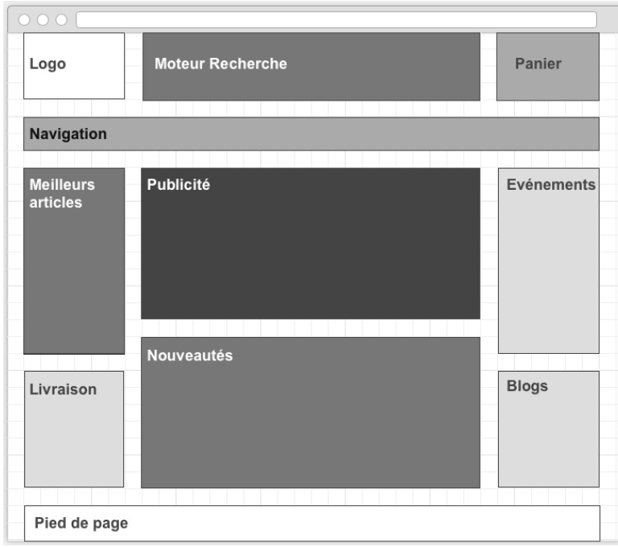
MAQUETTAGE - ASPECTS ERGONOMIQUES
Un apperçu de la présen- tation d’un Zoning.

Slide 9
MAQUETTAGE - ASPECTS ERGONOMIQUES
Le « wireframe », ou maquette filaire Définition
Dans une intention de compléter le Zoning,
le Wireframe permet d’intégrer du vrai-faux contenu dans les zones préalablement définies.
Le but est donc de définir une structure sans trop se préoccuper de l’apparence visuelle.
Le dessin va ainsi être très basique, en noir et blanc.
À noter :
Chez les Webdesigners , l’utilité même de cette étape est questionnable.
En effet, toute personne connaissant HTML5, CSS3 (ou SASS : langage permettant de simplifier la manipulation des CSS) et éventuellement quelques
Framework pourra produire des effets réells sans cette étape.

Slide 10
MAQUETTAGE - ASPECTS ERGONOMIQUES
Le « wireframe », ou maquette filaire Les Acteurs
Le wireframe est aussi réalisé en interne.
Selon la taille du projet et donc de l’entreprise qui réalise, il peut être effectué par une seule personne ou une équipe :
idéalement par un ergonome, et selon les moyens par des profils développeurs, webdesigners, etc.
Une fois une version aboutie, elle est soumise au client / commanditaire afin de la faire évoluer, la corriger.
On peut même envisager les premiers tests utilisateurs en les questionnant sur leur ressenti à la vue des écrans.

Slide 11
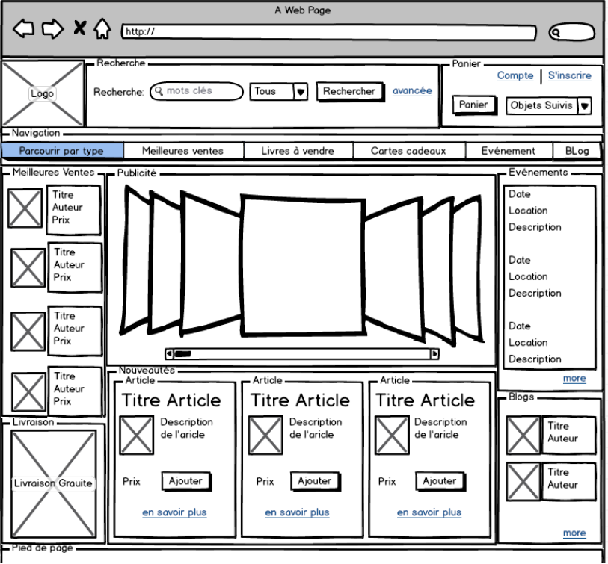
MAQUETTAGE - ASPECTS ERGONOMIQUES
Un apperçu de la présen- tation d’un Wireframe.

Slide 12
MAQUETTAGE - ASPECTS ERGONOMIQUES
Le Prototype Définition
Attention le mot « prototype » peut être utilisé dans de nombreux cas.
Ici, prototype représente donc une version avancée du projet de l’application.
Il s’agit d’une maquette dynamique de pages affichables dans un navigateur.
Il est important de rappeler qu’à ce stade, l’aspect graphique n’intervient pas :
Le but du prototype est bien de valider les interactions et la navigabilité de l’application,
nullement de valider la mise en forme.
On peut ainsi s’en tenir à des pages noires et blanches.
On peut ainsi déjà modifier rapidement et facilement certaines fonctionnalités qui n’ont pas encore été codées. Des modifications qui auraient eues une lourde répercussion en temps et en budget si elles avaient été décelées à la fin d’une première étape de développement.

Slide 13
MAQUETTAGE - ASPECTS ERGONOMIQUES
Le Prototype Les Acteurs
Le prototype s’attache à l’aspect fonctionnel et dynamique du site à réaliser, mais sans rentrer dans la technique de programmation.
Il peut être réalisé par l’équipe de développement ou le concepteur suivant la taille du projet et les moyens de l’entreprise en charge, sur la base du travail effectué en amont.
Comme évoqué précédemment, lors des phases de tests d’utilisabilité la Maîtrise d’Ouvrage (MOA) ₍₁₎ et, si elle existe, l’Assistance à Maîtrise d’Ouvrage (AMOA) sont sollicitées afin de valider l’outil proposé.
Dans certains cas on fera alors appel à une équipe professionnelle de testeurs, mais on peut également pour cela convoquer un panel d’utilisateurs finaux.
(1) La maîtrise d'ouvrage est à l'origine de l'idée de base du projet et représente, à ce titre, les utilisateurs finaux à qui l'ouvrage est destiné.

Slide 14
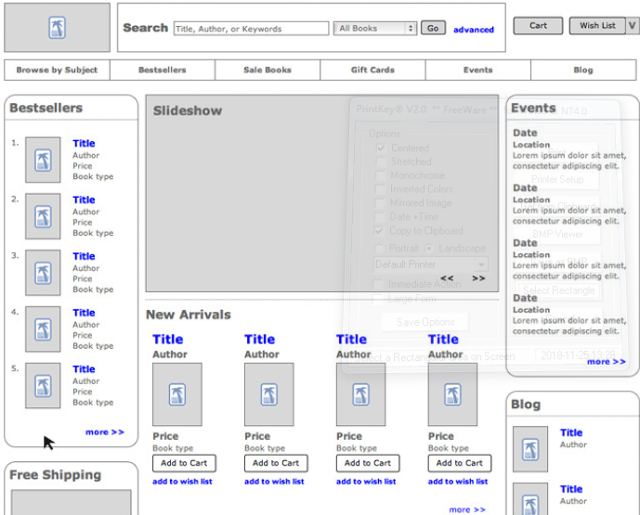
MAQUETTAGE - ASPECTS ERGONOMIQUES
Un apperçu de la présen- tation d’un Prototype.

Slide 15
MAQUETTAGE – HABILLAGE GRAPHIQUE
Le « Moodboard » ou planche d’inspiration
Définition
De même que pour le zoning, mais cette fois sur l’aspect graphique, le moodboard permet de formaliser les idées exprimées par le client.
Le principe est d’épingler en vrac les inspirations visuelles : cela peut être réalisé avec de simples images découpées et assemblées sur un tableau, ou une collection de captures d’écrans de pages web existantes.
Le but est de dégager très tôt une tendance de style.
Acteurs
Tout comme pour le zoning, cette étape est un outil interne constitué à partir des informations collectées auprès du client.
Aucun livrable ne lui est fourni et le résultat servira de base pour les étapes suivantes

Slide 16

MAQUETTAGE – HABILLAGE GRAPHIQUE
Un apperçu de la présen- tation d’un MoodBoard.

Slide 17
MAQUETTAGE – HABILLAGE GRAPHIQUE
Le « Style tiles » Définition
Ce terme est issu du secteur de la mode, de la décoration et de la publicité.
Le but est de définir les grandes tendances (graphiques, texturales, chromatiques, typographie, etc.) pour un projet donné.
On ne s’intéressera ici ni aux dimensions de ce que l’on représentera, ni à sa structure, ni même aux terminaux utilisés, mais uniquement aux aspects graphiques et stylistiques eux-mêmes.
Le but est donc de créer plusieurs planches regroupant les éléments constitutifs de la charte graphique sans notion de mise en page.
On peut ainsi se concentrer sur l’homogénéité et la pertinence (vis-à-vis de la marque, du message, …) des styles retenus et non sur la structure de la page.

Slide 18
MAQUETTAGE – HABILLAGE GRAPHIQUE
Le « Style tiles » Définition (suite)
On définit ainsi plusieurs planches, plus ou moins différentes, dans le but de laisser un choix au client.
La « Planche Tendance » qui sera choisie va s’enrichir au cours des échanges avec le client en ajoutant par exemple les différents états des boutons.
Si elle est tenue à jour, elle pourra devenir la « charte graphique » de l’application.

Slide 19
MAQUETTAGE – HABILLAGE GRAPHIQUE
Le « Style tiles » Définition (suite)
Le travail autour de la « Planche de Tendance » se décrit par les 4 étapes suivantes :
Écouter le client,
Interpréter (définir les éléments de design [ligne, couleur, forme, formulaire, model, les espace, les textures], ainsi que les principes de design [unité, harmonie, balance, rythme, accents]),
Définir le langage visuel (Déterminer le thème en assemblant des adjectifs et commencer à les faire correspondre avec un style),
Itérer.

Slide 20
MAQUETTAGE – HABILLAGE GRAPHIQUE
Le « Style tiles » Acteurs
Cet outil permet d’avoir des échanges rapides avec le client et entre totalement dans les démarches « Agile ».
De plus, avec l’introduction du web adaptatif, une même page va avoir plusieurs structures en fonction de la taille d’écran des terminaux utilisés, mais la signature graphique devra rester celle du client.
Il y a donc naturellement une séparation entre structure et apparence.
La réalisation s’effectue en interne en sollicitant périodiquement et directement le client.
Encore une fois, selon la taille du projet et donc de l’entreprise qui réalise, il peut être effectué par une seule personne ou une équipe :
idéalement par un graphiste, et selon les moyens par des profils webdesigners, etc.

Slide 21
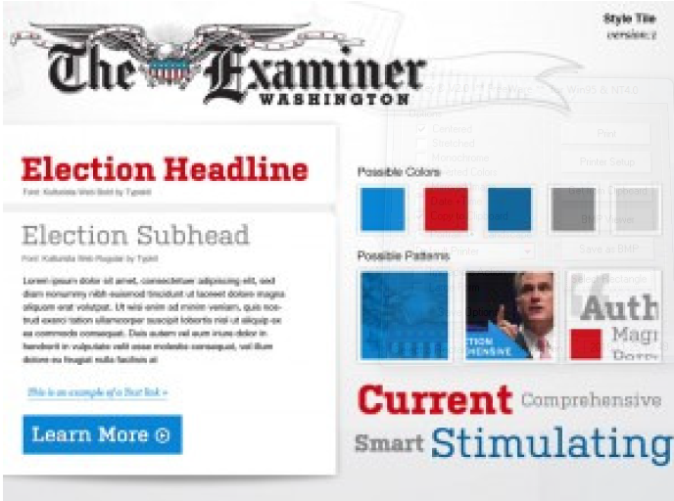
MAQUETTAGE – HABILLAGE GRAPHIQUE
Un apperçu de la présen- tation d’une Style Tile.

Slide 22
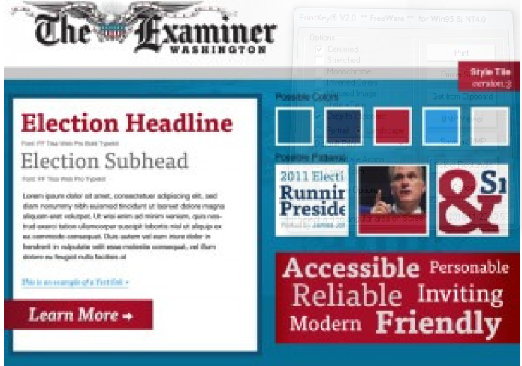
MAQUETTAGE – HABILLAGE GRAPHIQUE
Un autre apperçu de la présentation d’une Style Tile.

Slide 23
MAQUETTAGE – HABILLAGE GRAPHIQUE
Le «Mockup », ou maquette graphique Définition
On peut rencontrer cette appellation pour des réalisations dans le domaine de la mode ou du packaging. Certaines personnes utilisent le terme mockup pour un livrable HTML, un wireframe, une maquette graphique, etc..
Ici, nous définissons le mockup comme un rendu visuel étant le plus proche possible du produit final à développer.
On ne s’intéresse ainsi qu’à la représentation visuelle des pages de l’application et pas du tout à leur dynamisme : le mockup n’est donc pas un prototype fonctionnel
mais uniquement une image.
On définit donc le mockup comme une prévisualisation haute-fidélité du rendu graphique, permettant de valider l’apparence graphique des pages de l’application.

Slide 24
MAQUETTAGE – HABILLAGE GRAPHIQUE
Le «Mockup », ou maquette graphique Acteurs
Le mockup est une conception purement graphique.
Il est donc de la responsabilité des graphistes de l’entreprise réalisatrice.
Dans des structures plus modestes ou petites, il pourra être réalisé par un webdesigner, voir le concepteur/développeur.
Pour mener à bien cette maquette, l’équipe de réalisation pourra s’appuyer sur le travail effectué en amont ou sur la collecte d’informations auprès du client (cahier des charges, brainstorming créatif, etc.).
Dans tous les cas, des rencontres entre le client et l’équipe de réalisation permettront d’adapter ou d’affiner le rendu du produit aux attentes ainsi formulées.

Slide 25
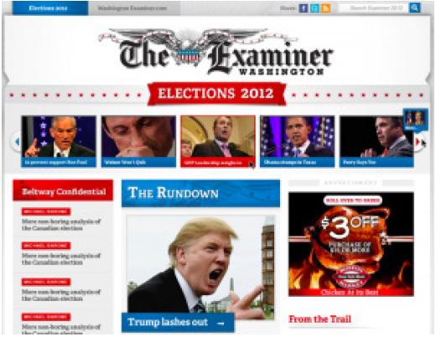
MAQUETTAGE – HABILLAGE GRAPHIQUE
Un apperçu de la présen- tation d’une Mockup.

Slide 26
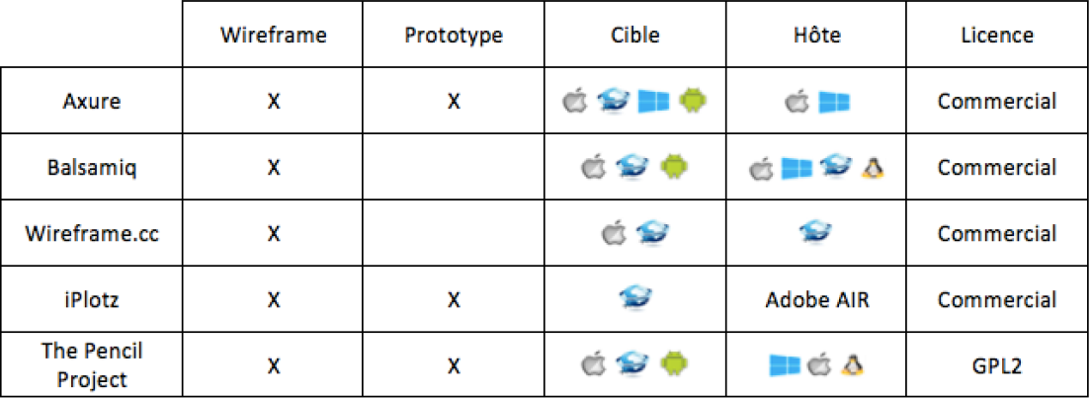
MAQUETTAGE – OUTILS
Dans le développement WEB, il existe plusieurs « Frameworks » pouvant vous procurer directement des outils de maquetage qui, au final se doubleraient du travail final. Par exemple :
Dojo The modified BSD license or the Academic Free License (≥ 2.1)
Ext JS GPLv3 or proprietary
jQuery MIT[1]
PhoneJS Commercial
YUI BSD License

